Slide 1
КЛИНИЧЕСКИЕ РЕКОМЕНДАЦИИ ПО СЕРДЕЧНО-ЛЁГОЧНОЙ РЕАНИМАЦИИ У ДЕТЕЙ
РОССИЙСКИЙ НАЦИОНАЛЬНЫЙ СОВЕТ ПО РЕАНИМАЦИИ
ОБЪЕДИНЕНИЕ ДЕТСКИХ АНЕСТЕЗИОЛОГОВ И РЕАНИМАТОЛОГОВ РОССИИ
Москва 2014 год

Slide 2
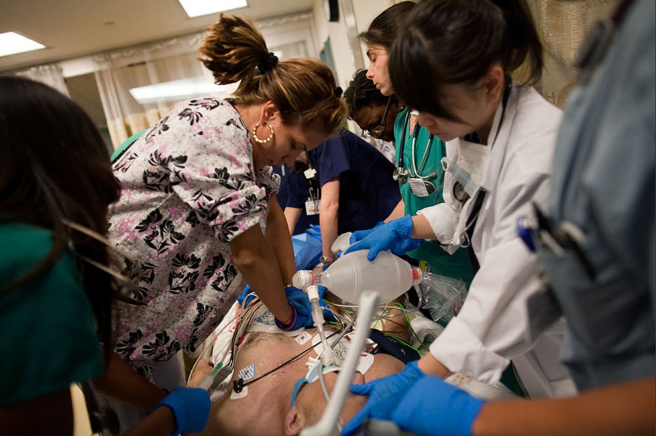
Сердечно-легочная реанимация

Slide 3
Рекомендации по проведению реанимационных мероприятий Европейского совета по реанимации 2015 г.
Российский национальный совет по реанимации при Научно-исследовательском институте реаниматологии им. В.А. Неговского РАМН

Slide 4
Рекомендации Американской Ассоциации сердечных заболеваний (American Heart Associatin) по СЛР и неотложной помощи при сердечно-сосудистых заболеваниях от 2015 г. для медицинских работников

Slide 5
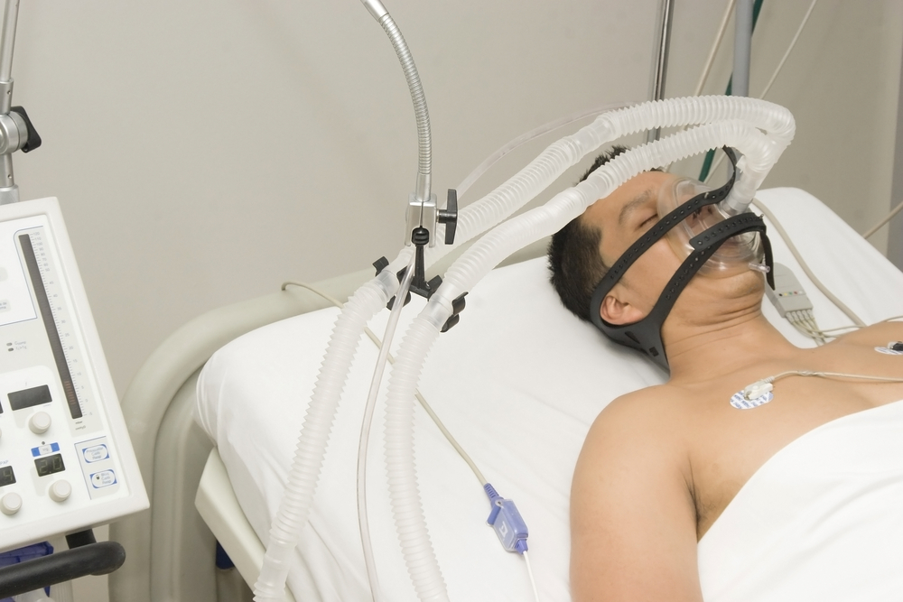
Терминальные состояния и необходимая помощь
Предагония, агония, клиническая смерть являются терминальными, то есть пограничными состояниями между жизнью и смертью. Оказание первой реанимационной помощи в этих случаях является единственным способом сохранения жизни.

Slide 6
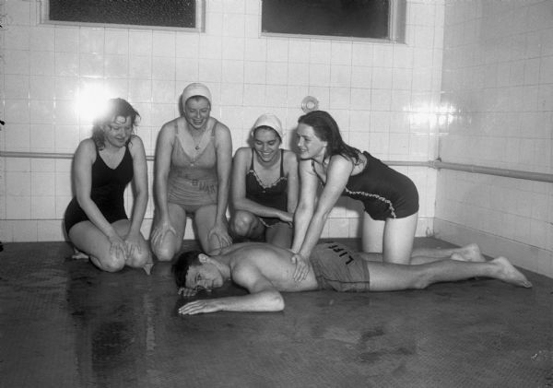
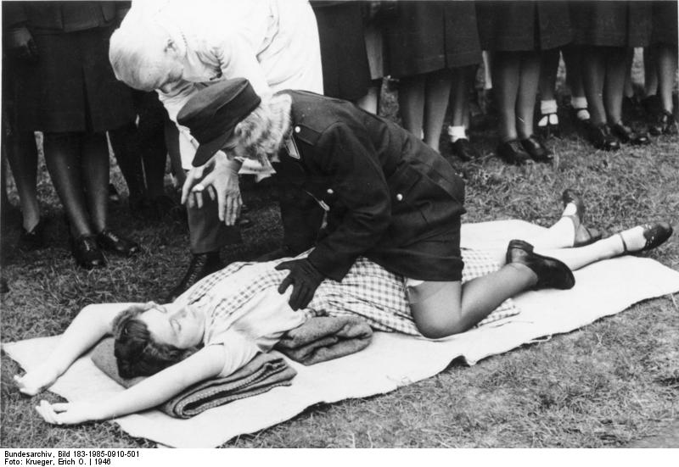

Slide 7
При развитии клиники инфаркта миокарда с последующей внезапной остановкой сердца
Если окружающие лишь вызвали скорую помощь и не начали СЛР – выживает 5-10 %
Если окружающие начали СЛР – 34% пострадавших остаются в живых

Slide 8
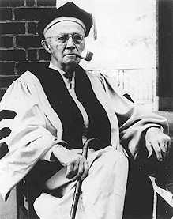
«Начать СЛР может кто угодно и где угодно. Все, что вас необходимо – это две руки»
Разработку непрямого массажа сердца приписывают инженеру-электрику Уильяму Кувенховену (William Bennett Kouwenhovenу), который впоследствии изобрел первый дефибриллятор

Slide 9
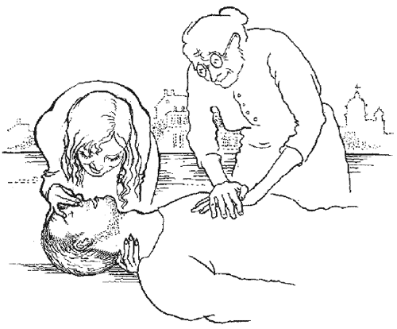
…реанимацию может проводить любой человек….

Slide 10
Основные дефиниции сердечно-лёгочной реанимации
Остановка кровообращения – прекращение насосной активности сердца
Остановка дыхания – прекращение дыхания более 10 сек
Клиническая смерть – обратимое состояние, остановка кровообращения и дыхания, сопровождающееся угнетением сознания и рефлексов.
Биологическая смерть – необратимая гибель человека, прекращение жизнедеятельности человека, характеризующееся глубоким нарушением сознания (комой), отсутствием кровообращения и дыхания, наличием трупных изменений.

Slide 11
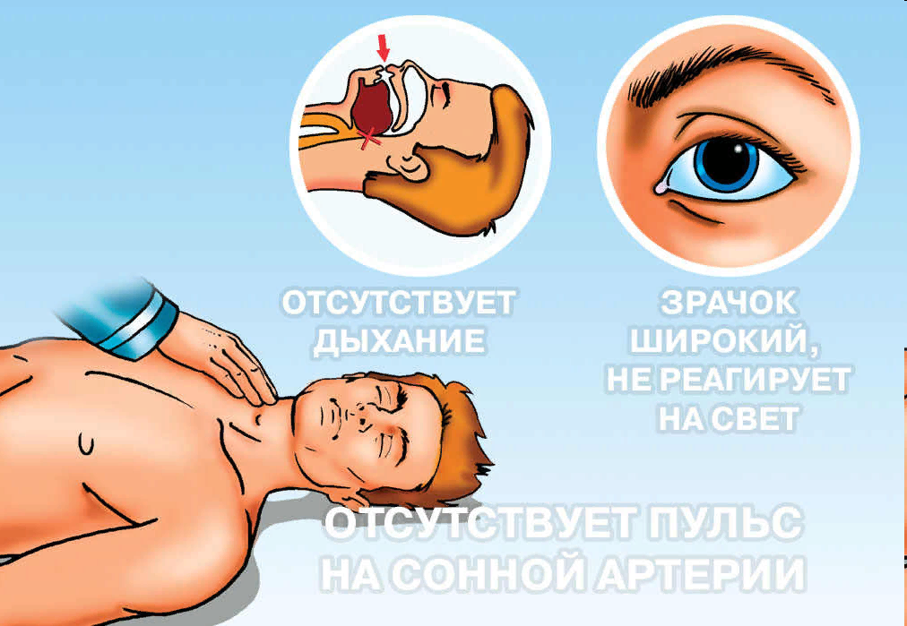
Основные признаки клинической смерти
1. Отсутствие сознания (через 15 сек после остановки сердца)
2. Отсутствие самостоятельного дыхания (через 20-30 сек)
3. Отсутствие пульсации на магистральных сосудах

Slide 12
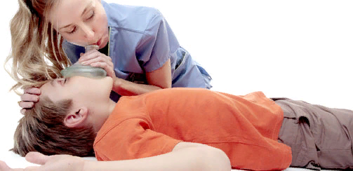
Длительность клинической смерти зависит от толерантности (устойчивости) клеток головного мозга к гипоксии
В условии нормотермии этот временной интервал не превышает 5 минут

Slide 13
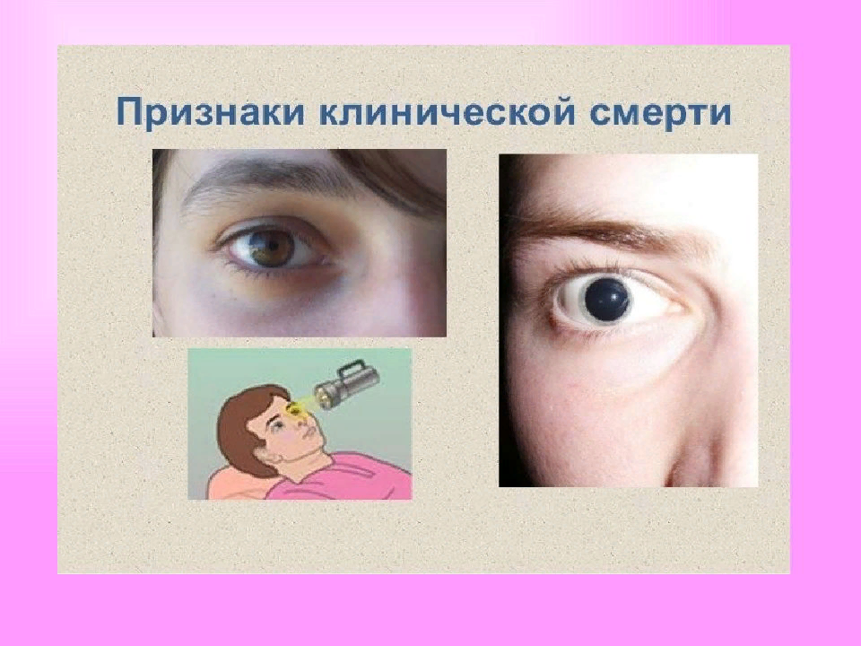
Дополнительные признаки клинической смерти
Широкие зрачки (через 45 сек после остановки сердца)
Арефлексия (нет корнеального рефлекса и реакции зрачков на свет)
Бледность, цианоз кожных покровов

Slide 14
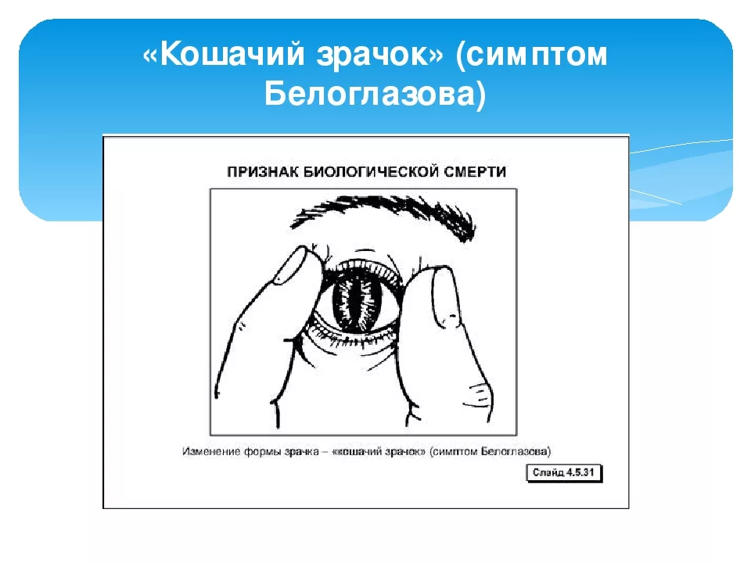
Признаки констатации биологической смерти
1. Отсутствие сердечной деятельности, кровообращения и дыхания
2. Двусторонний мидриаз, отсутствие фотореакции зрачков, помутнение роговицы и зрачка
3. Симптом «кошачьего глаза» – появляется через 10-15 мин после смерти
4. Посмертный гипостаз в отлогих частях тела – через 1-2 часа после смерти

Slide 15
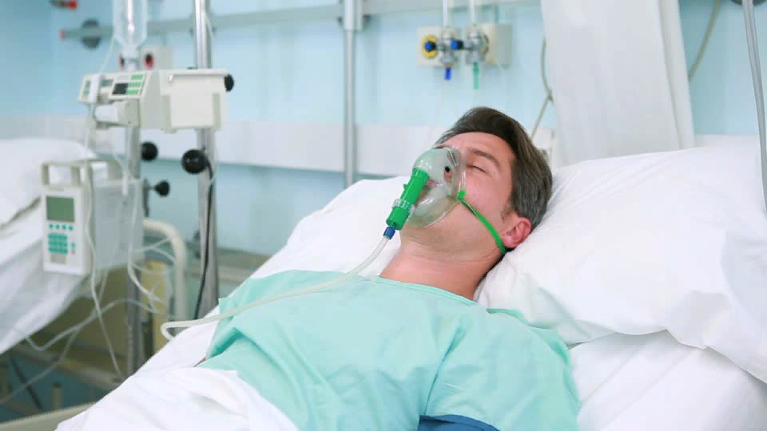
«Мозговая (социальная смерть)»
Во время проведения реанимационных мероприятий удаётся восстановить деятельность ССС у больных, находившихся в состоянии клинической смерти более 5-6 мин, но у этих пациентов наступили необратимые изменения в коре головного мозга. Функцию дыхания поддерживает аппарат ИВЛ. «Стойкое вегетативное состояние» – Зильбер А.П., 1995, 1998 гг.

Slide 16
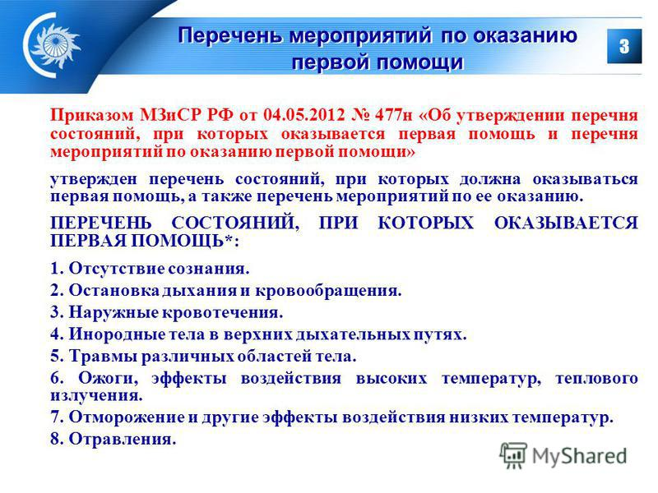

Slide 17
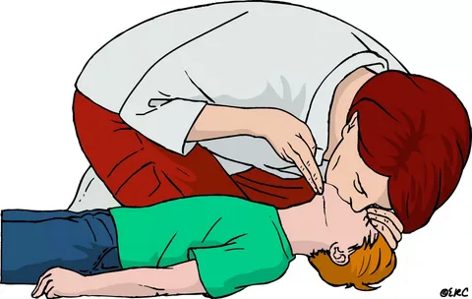
Сердечно-лёгочная реанимация
СЛР – комплекс лечебных мероприятий, направленных на восстановление адекватной циркуляции и вентиляции. СЛР бывает базовая и расширенная. Базовая СЛР – восстановление эффективной вентиляции и адекватной циркуляции, включает неинвазивную ИВЛ – методики «рот в рот», «рот в нос», компрессию грудной клетки. Методы базовой СЛР не требуют специальной аппаратуры , медикаментов и могут быть применены в любых условиях. Спасатели во время проведения базовой СЛР могут использовать лицевую маску для вентиляции изо рта в маску.

Slide 18
Расширенная сердечно-лёгочная реанимация – проводится врачами
Для восстановления эффективного дыхания и кровообращения применяют инвазивные методы - эндотрахеальную интубацию или коникотомию и вентиляцию ручным самораздувающимся мешком (мешком Амбу) или аппаратом ИВЛ. Расширенная поддержка кровообращения предполагает внутривенное введение медикаментов, возможно внутрикостное и эндотрахеальное введение).

Slide 19
Этиология остановки кровообращения
ВНЕ СТАЦИОНАРА
1. синдром внезапной смерти
2. велосипедная или автомобильная
(тяжелая) травма, кататравма
3. нападение с избиением
4. утопление и обструкция верхних дыхательных путей
ВНУТРИ СТАЦИОНАРА
1. респираторные инфекции и заболевания органов дыхания (м.б. и вне стационара)
2. врожденные пороки (м.б. и вне стационара)
3. сепсис
4. дегидратация (м.б. и вне стационара).

Slide 20
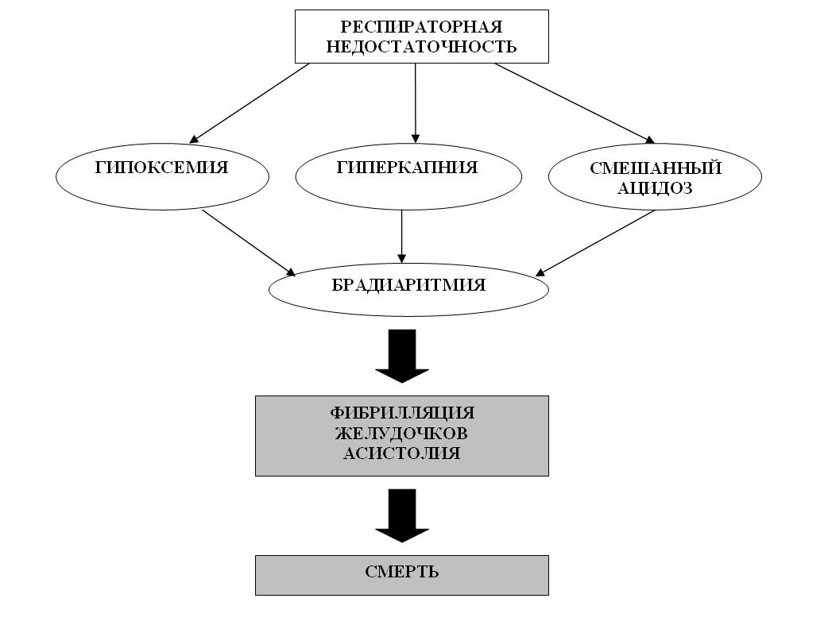
Патогенез остановки кровообращения
схема

Slide 21
Причины остановки сердца в виде правила «4Н- 4Т»
4 «Н» | 1. Hypoxia (гипоксия) 2. Hypovolaemia (гиповолемия) 3. Hyper- or hypokalaemia (гипер- или гипокалиемия) 4. Hypothermia (гипотермия
4 «Т» | 1. Tension pneumothorax (напряженный пневмоторакс) 2. Tamponade (тампонада) 3. Toxic or therapeutic disturbances (токсические или лекарственные воздействия, включая отравления и передозировки) 4. Thromboembolism (тромбоэмболия)

Slide 22
Система АВС
A - air open the way – обеспечение и поддержание проходимости верхних дыхательных путей
B - breath for victim – искусственная вентиляция легких и оксигенация
C- circulation of blood – компрессии грудной клетки
D - drugs and fluids intravenous lifeline administration–внутривенное введение лекарственных средств
E - electrocardiography diagnosis – оценка ЭКГ
F - fibrillation treatment – дефибрилляция
G- gauging– оценка состояния пациента и выявление причин, приведших к остановке сердца
H - human mentation – мероприятия по восстановлению сознания пациента
I - intensivecare – собственно интенсивная терапия

Slide 23
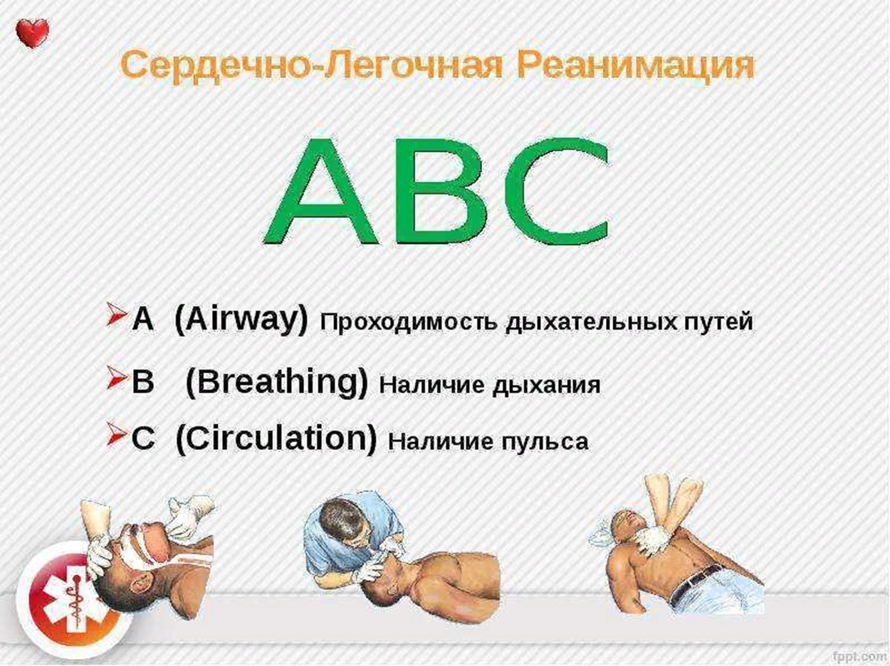
Система АВС
Мнемонический принцип этой системы основан на английском алфавите. Этот принцип был заложен Питером Сафаром.
A - air open the way – обеспечение и поддержание проходимости верхних дыхательных путей
B - breath for victim – искусственная вентиляция легких и оксигенация
C- circulation of blood – компрессии грудной клетки

Slide 24
АВС ИЛИ САВ?
Согласно рекомендациям Американской ассоциации сердца 2015 года при проведении СЛР реанимационные мероприятия должны быть начаты с поддержания адекватной циркуляции крови С - circulation of blood – компрессии грудной клетки, а не с обеспечения и поддержания проходимости ВДП A - air open the way

Slide 25
АВС ИЛИ САВ
САВ эффективен у взрослых пациентов, у которых остановка кровообращения вызвана кардиальными причинами.
У детей основная причина смерти прогрессирование дыхательной недостаточности, поэтому применяется принцип АВС, НО ОДИНАКОВО БЫСТРО НАДО ВЫПОЛНИТЬ КАК ЭТАП «А» ТАК И ЭТАП «В»

Slide 26
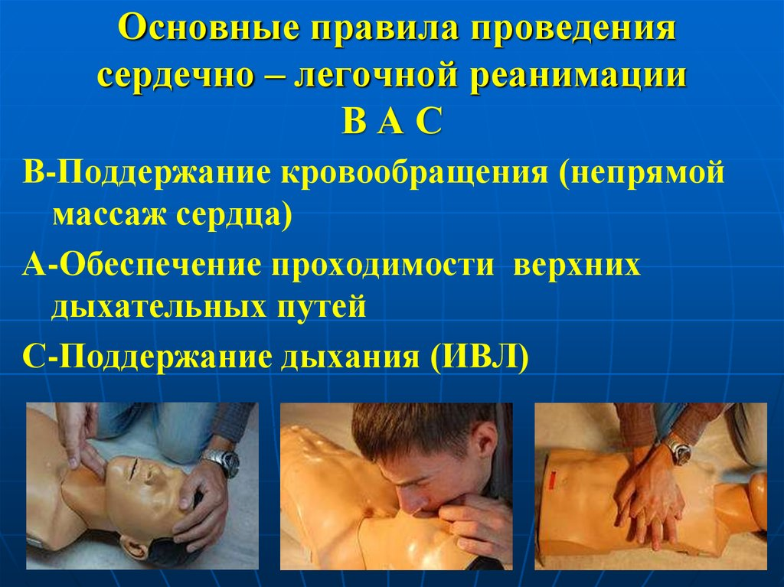

Slide 27
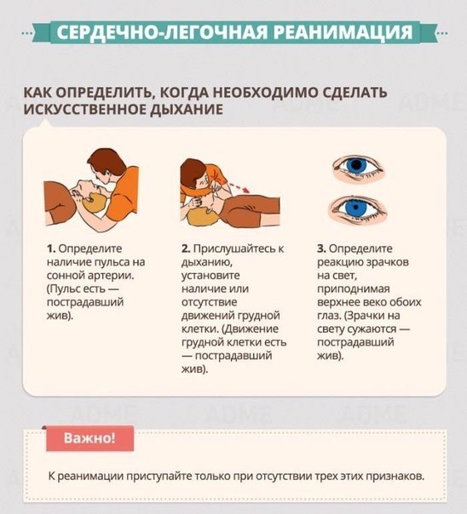

Slide 29
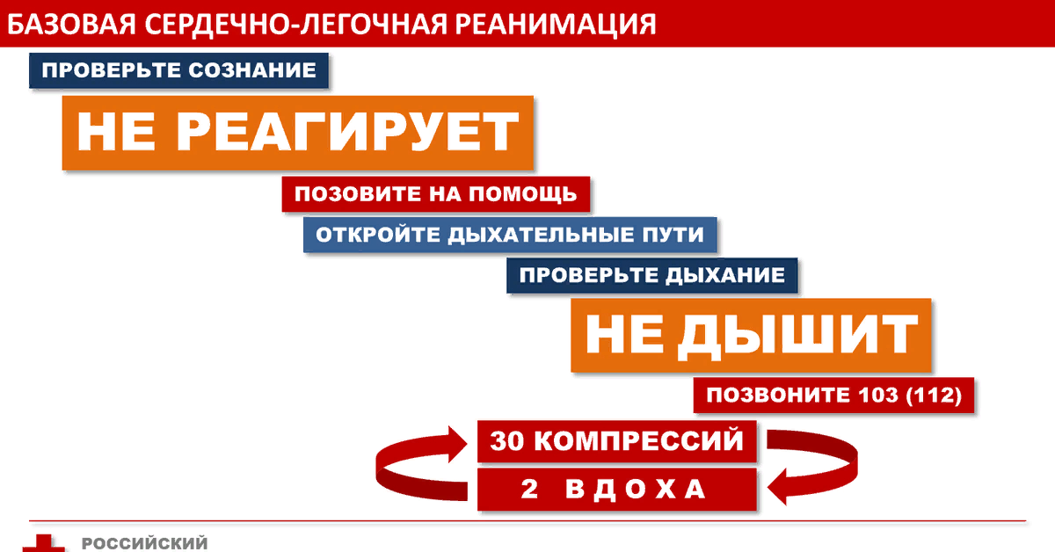

Slide 30
В НАСТОЯЩЕЕ ВРЕМЯ ОПТИМАЛЬНЫМ СООТНОШЕНИЕМ КОМПРЕССИЙ К ВЕНТИЛЯЦИИ ПРИ ПРОВЕДЕНИИ СЛР У ДЕТЕЙ ЯВЛЯЕТСЯ 30 : 2 , при проведении реанимации одним спасателем и 15:2 - при проведении реанимации двумя спасателями
У НОВОРОЖДЁННЫХ 3: 1

Slide 31
Топографо-анатомические ориентиры для проведения закрытого массажа сердца у детей 1 года жизни

Slide 32
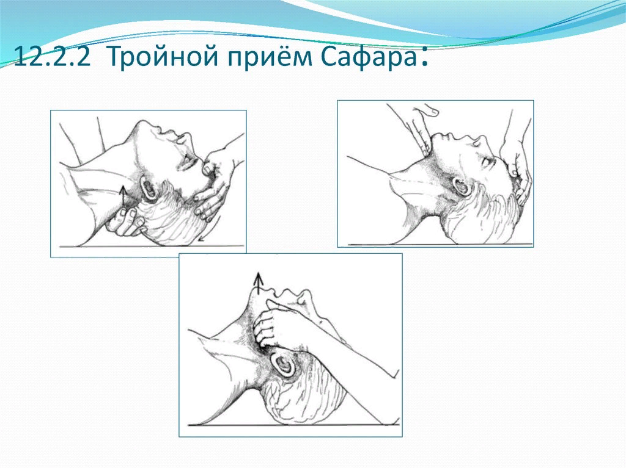
Обеспечение проходимости верхних дыхательных путей
Тройной приём Сафара
1. Запрокинуть назад голову (разогнуть в шейно отделе)
2. Открыть рот пациенту
3. Выдвинуть нижнюю челюсть и удалить все видимые инородные тела (обломки зубов, слизь)

Slide 33
Обеспечение газообмена и оксигенации
При отсутствии дыхания у пациента необходимо проводить КГК в сочетании с ИВЛ в соотношении 15:2 , с соблюдением следующих правил:
➢ Длительность одного вдоха должна быть около 1,0-1,5 сек; глубина компрессий 4 см;
➢ Использовать минимальный дыхательный объем и минимальное давление в дыхательных путях, позволяющие увидеть экскурсию грудной клетки;
➢ После каждого вдоха следует убедиться в наличии экскурсии грудной клетки. При проведении искусственной вентиляции легких необходимо "минимизировать" перерывы в проведении КГК

Slide 34
Расширенная СЛР
Показания к интубации и ИВЛ
Угнетение дыхательного центра ЦНС (брадипноэ, диспноэ, апноэ);
Функциональная или анатомическая обструкция дыхательных путей;
Утрата/угнетение защитных рефлексов (кашлевой, рвотный);
Дыхательная недостаточность III-IV ст. различного генеза;
Необходимость в высоком пиковом давлении вдоха;
Необходимость защиты дыхательных путей и контроль ИВЛ во время глубокой седации для выполнения диагностических процедур.

Slide 35
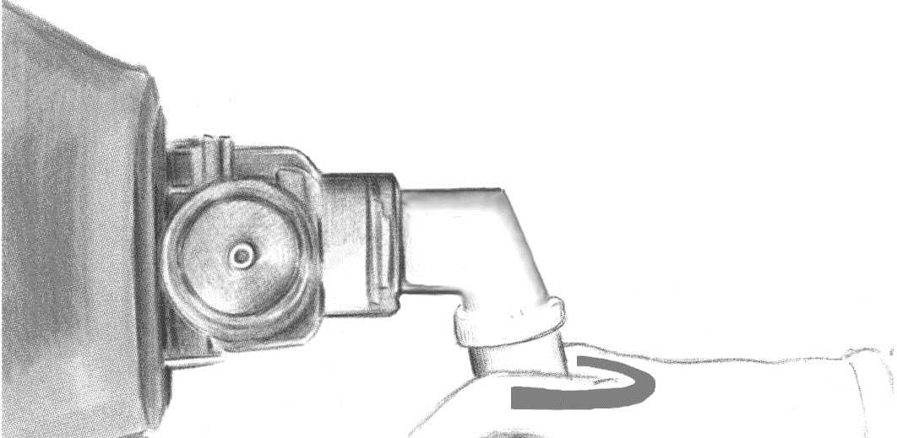
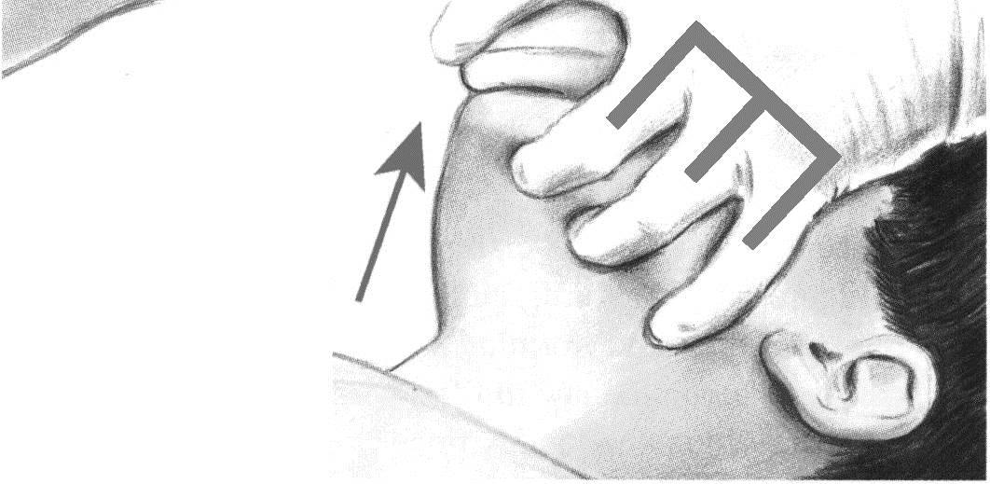
Использование мешка Амбу

Slide 36
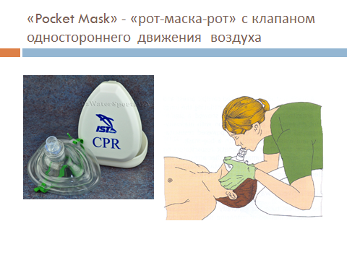
СЛР. Дыхание рот в рот.

Slide 37
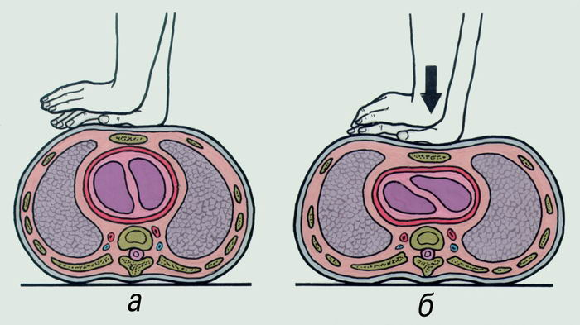
Грудная клетка должна полностью расправляться после каждого сжатия!
Декомпрессия грудной клетки способствует венозному возврату и наполнению сердца в диастолу → увеличение сердечного выброса и коронарного кровообращения

Slide 38
Обеспечение адекватного кровообращения
При проведении расширенной СЛР, также как и при базовой, используют компрессии грудной клетки и дефибрилляцию.
Дефибрилляция – это применение контролируемого электрического разряда для восстановления нормального сердечного ритма в случае остановки кровообращения вследствие фибрилляции желудочков или желудочковой тахикардии без пульса.
Абсолютным показанием для дефибрилляции является фибрилляция желудочков или желудочковая тахикардия без пульса.
Для проведения дефибрилляции могут использоваться различные типы дефибрилляторов, независимо от фирмы производителя, но наиболее предпочтительнее приборы, оснащенные кардиоскопами.
В зависимости от того, каким образом проводится дефибрилляция, различают автоматический и ручной режим.

Slide 39
Основные характеристики разряда у детей различного возраста
Дети до года – мощность 1 разряда 2 Дж/кг, 2 и последующих 4 Дж/кг. Наружный размер электрода 4,5 см, внутренний 2 см.
Дети старше 1 года – мощность 1 разряда 4 Дж/кг, 2 и последующих 4 Дж/кг. Наружный размер электрода 8 см, внутренний 4 см.
Максимальная мощность разряда у детей не должна быть более 10 Дж/кг

Slide 40
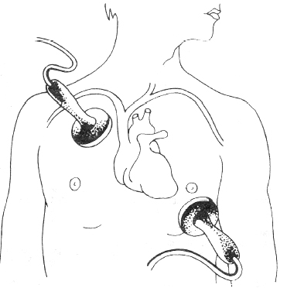
Схема расположения электродов при проведении дефибрилляции или кардиоверсии

Slide 41
Алгоритм использования АНД – автоматический наружный дефибриллятор
Включить АНД и наложить электроды на грудную клетку пострадавшего. При
наличии второго спасателя во время наложения электродов следует продолжать непрерывные компрессии грудной клетки;
далее следовать голосовым и визуальным командам АНД;
убедиться, что во время анализа ритма никто не прикасается к пострадавшему
– это может нарушить алгоритм анализа ритма;
автоматический наружный дефибриллятор проводит автоматизированный ана-
лиз ритма пострадавшего по специально разработанному компьютерному алгоритму:
ФЖ и ЖТ без пульса распознаются как ритмы, требующие дефибрилляции.
если дефибрилляция показана (ФЖ или ЖТ без пульса), убедиться, что никто
не прикасается к пострадавшему, и нажать на кнопку (в случае автоматического режима работы АНД нажимать на кнопку не нужно); после нанесения разряда продолжить СЛР в соотношении 15:2 без промедления; также следовать голосовым и визуальным командам АНД;
если дефибрилляция не показана, продолжить СЛР в соотношении 15:2 без
промедления, следовать голосовым и визуальным командам АНД

Slide 42
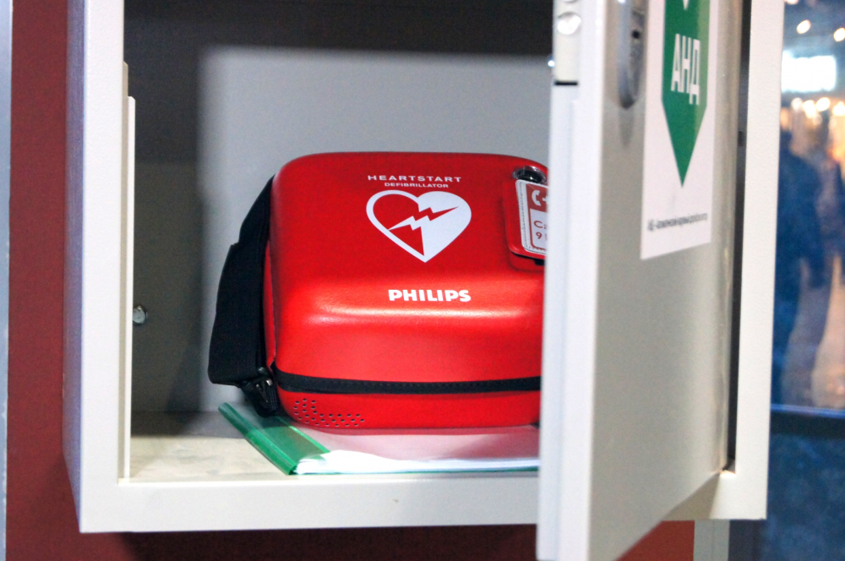

Slide 43
Дефибрилляторы в РБ
Дефибрилляторы размещены на железнодорожном вокзале, аэропорту.
Проект «ЭКСТРЕННАЯ ПОМОЩЬ ДОСТУПНА ВСЕМ» - сотрудники этих учреждений, не медики, прошли курс по использованию дефибрилляторов

Slide 44
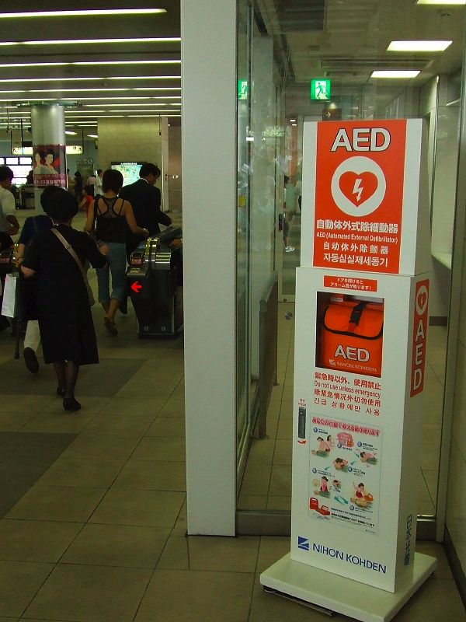
Фибрилляция желудочков – до 90% остановок сердца
Реаниматологи, оказывающие помощь в местах, где есть дефибриллятор, должны немедленно приступать к СЛР и при первой возможности воспользоваться дефибриллятором.

Slide 45
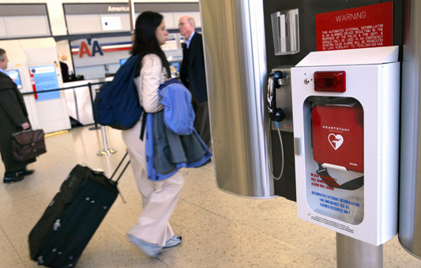
Автоматический наружный дефибриллятор

Slide 46
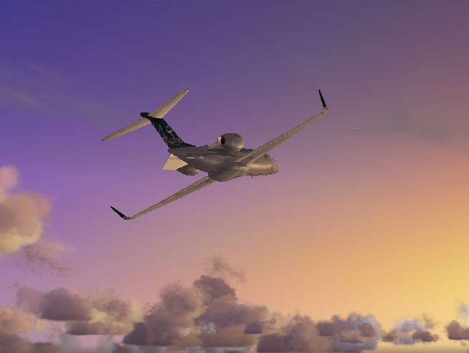
Федеральный комитет по авиации США
обязал все американские авиакомпании снабдить автоматическими дефибрилляторами все самолеты весом более 3 тонн, на которых есть хотя бы одна стюардесса

Slide 47
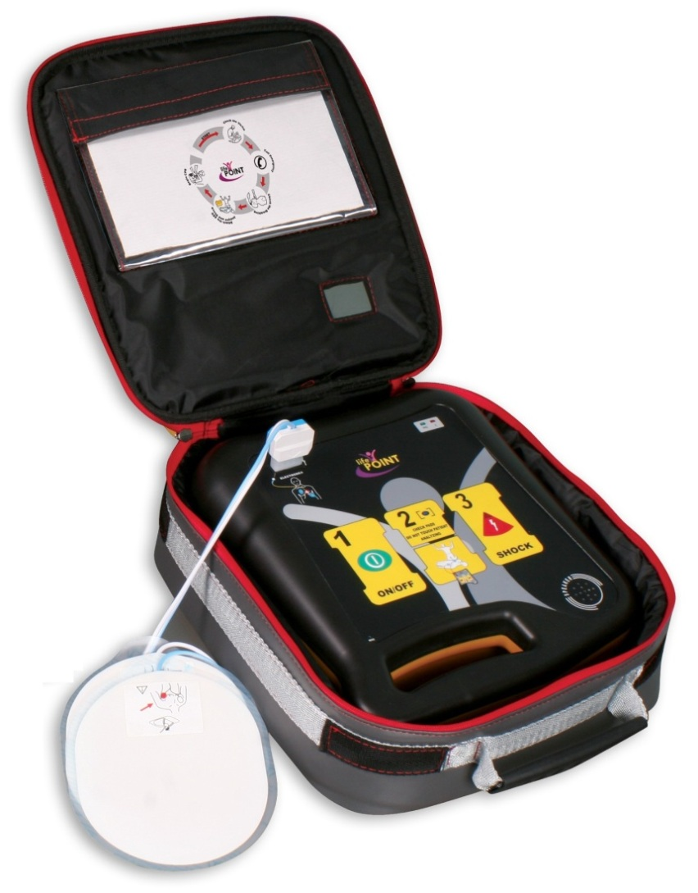
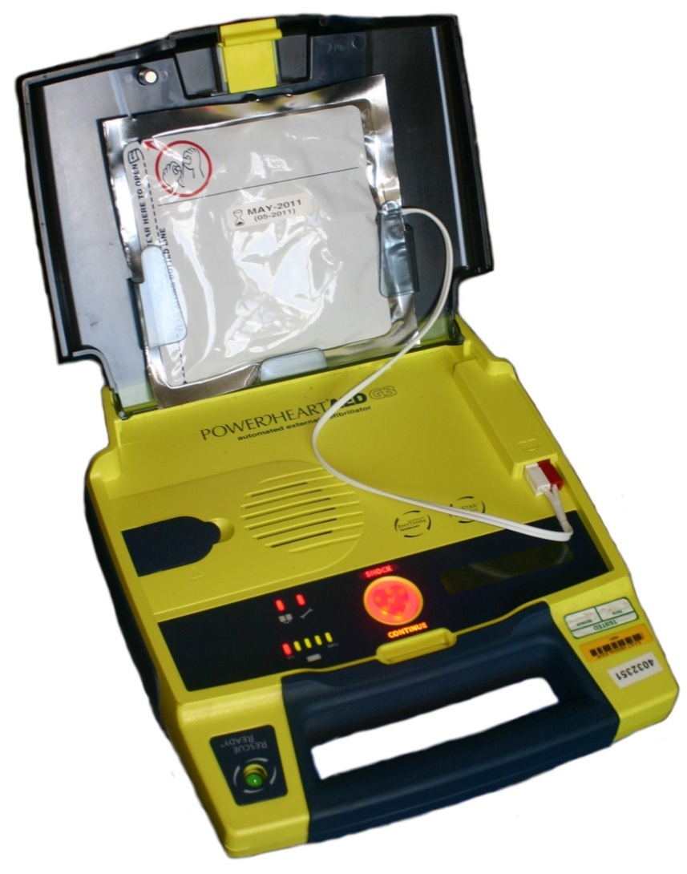
Автоматический наружный дефибриллятор

Slide 48
Обеспечение сосудистого доступа при расширенной СЛР
Лекарственные препараты могут вводиться в вену, эндотрахеально, внутрикостно. Внутрисердечно вводить не рекомендуется. Эндотрахеально можно вводить жирорастворимые ЛС – адреналин, атропин, лидокаин, налоксон.
При наличии выбора, препарат лучше всего вводить внутривенно, чем эндотрахеально!

Slide 49
Лекарственные средства, используемые при расширенной СЛР
Можно разделить на две группы
1. Препараты, используемые для восстановления объёма циркулирующей крови.
2. Препараты для коррекции гемодинамических нарушений

Slide 50
Что вводится при СЛР
Рутинное введение препаратов кальция не рекомендуется. Рутинное введение растворов натрия гидрокарбоната не рекомендуется. Единственным препаратом, назначение которого всегда показано при проведении сердечно-лёгочной реанимации, является АДРЕНАЛИН.

Slide 51
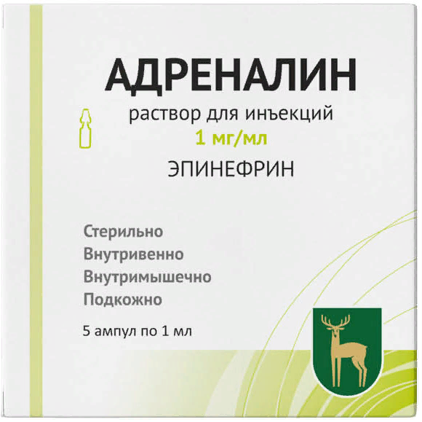
Адреналин. Sol. Adrenalini hydrocloridi 0,1 %.

Slide 52
Расчёт адреналина. На примере ребёнка 3 кг, доза назначаемого адреналина 0,5 мкг/кг/мин.
На примере ребёнка 3 кг, доза назначаемого АДРЕНАЛИНА 0, 5 мкг/кг/мин.
1/ 0, 5 мкг/кг/мин Х 3 Х 60 мин = 90 мкг/час
2/ 90 : 1000 = 0,09 мг
3/ 0,09 мг Х 20 = 1, 8 мг
4/ 1 мл - 1 мг
Х мл - 18 мг, Х = 1,8 мл 0,1 % адреналина.
В назначениях - Sol. Adrenalini hydrocloridi 0,1% 1,8 мл в разведении до 20 мл на физиологическом растворе со скоростью 1 мл/час ( 0, 5 мкг/кг/мин).

Slide 53
Адреналин в/в, эндотрахеальное введение – дозы разные
в/в доза - 0,01 мг/кг 0,1 % раствора
Эндотрахеальная доза больше!!! – 0,1 мг/кг 0,1% раствора

Slide 54
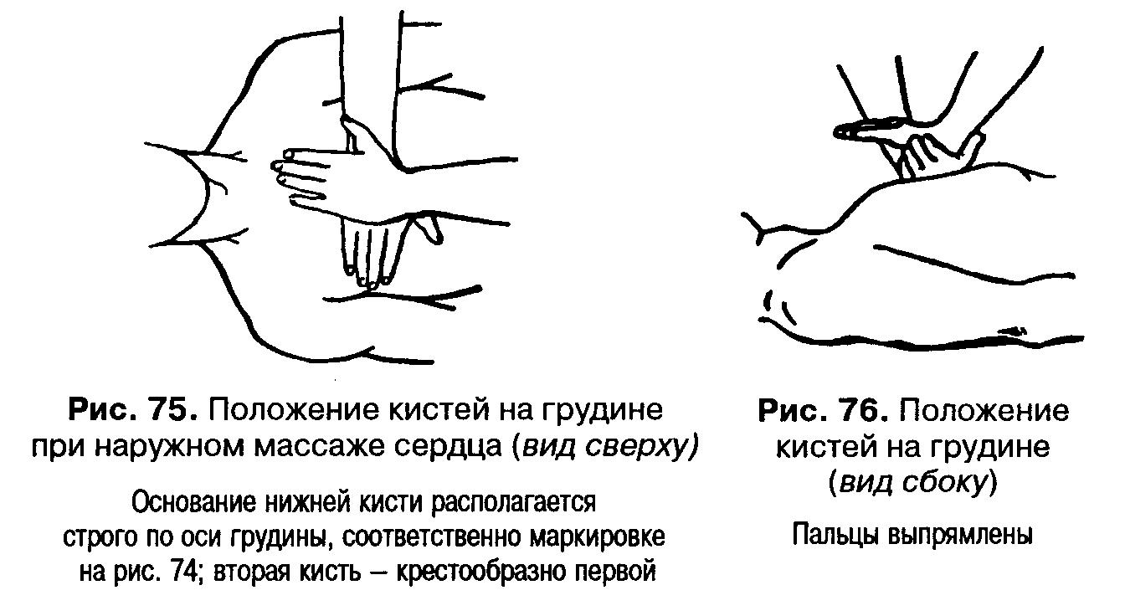

Slide 55
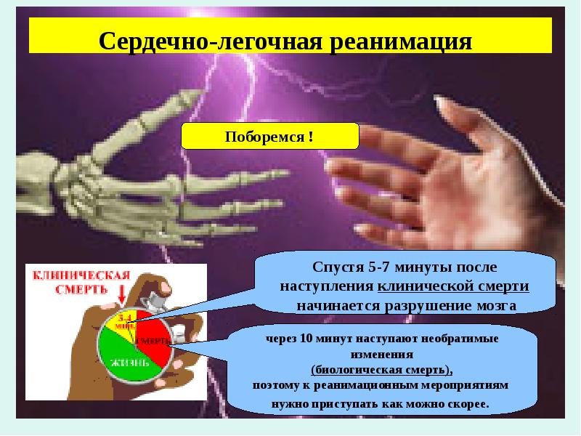

Slide 56
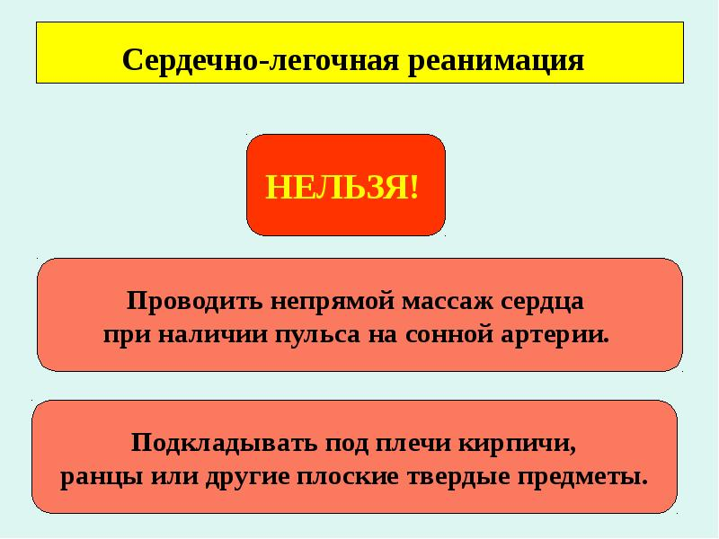

Slide 57


Три заповеди: как не упустить шанс на спасение пострадавшего в состоянии клинической смерти
Заповедь первая. Жизнь человека в состоянии клинической смерти находится в руках того, кто первым его увидит. Действия врача или проходящего, профессионального спасателя или школьника будут одинаковыми. Главное – не испугаться начать реанимацию.
Заповедь вторая. В порыве помочь не надо бояться косых взглядов.
Заповедь третья. Для спасения жизни наибольшее значение имеет своевременность оказания помощи. А не степень технического оснащения.

Slide 58
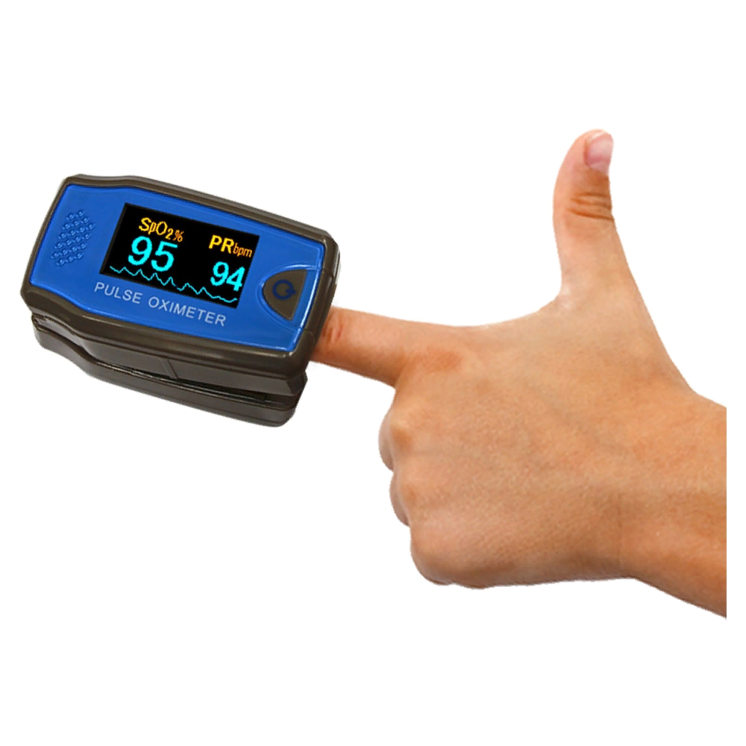
Ошибки при проведении СЛР
Тактические. Задержка с началом СЛР. Нет одного руководителя.
Нет контроля за эффективностью СЛР.
Нет мониторинга состояния пациента после восстановления кровообращения и дыхания.

Slide 59
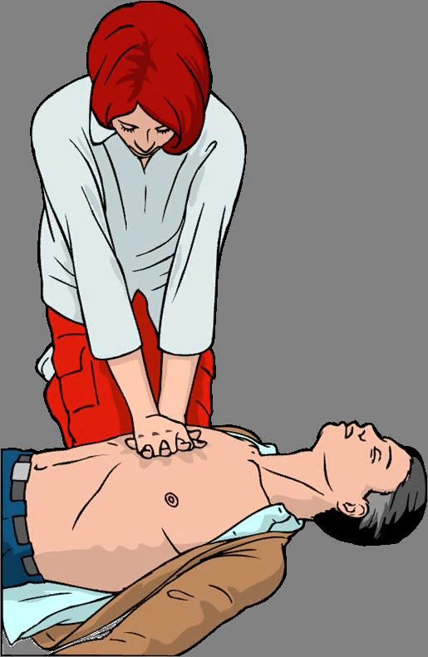
Ошибки при проведении СЛР
Ошибки при проведении закрытого массажа сердца. Неправильное положение пациента - на мягком основании.
Длительные перерывы между компрессиями, более чем на 10 с, для проведения дефибрилляции

Slide 60
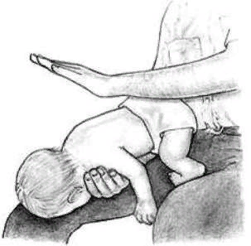
Особенности обеспечения проходимости дыхательных путей у пациентов с подозрением на инородное тело
Дети до года. Ребёнок укладывается животом вниз, лицом на предплечье врача. Ребром ладони правой руки наносят четыре коротких удара между лопатками ребёнка

Slide 61
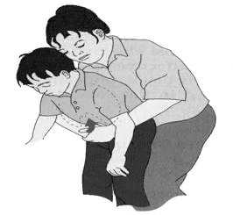
Особенности обеспечения проходимости дыхательных путей у пациентов с подозрением на инородное тело. Дети старше года.
Дети в сознании.
Приём Хеймлиха у ребёнка в положении стоя

Slide 62
Приём Хеймлиха
1. Встать на колени за спиной ребёнка, обхватить грудную клетку ребёнка.
2. Расположить руки так, чтобы внутренняя сторона большого пальца была в области эпигастрия на уровне середины линии, соединяющей мечевидный отросток с пупком.
3. Выполнить 5 резких толчков в вертебро-краниальном направлении.
4. Повторный осмотр ротовой полости и ротоглотки.

Slide 63
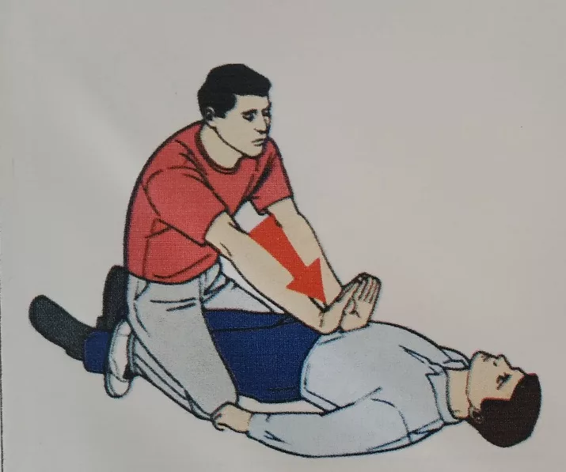
Выполнение приёма Хеймлиха у ребёнка без сознания

Slide 64
Выполнение приёма Хеймлиха у ребёнка без сознания
1. Уложите ребёнка на твёрдую поверхность. 2. Выполните тройной приём Сафара (переразгибание головы, открывание рта, выведение вперёд нижней челюсти). 3. Осмотрите ротоглотку, если есть предмет, удалите его. 4. Выполните приём Хеймлиха: встать на колени лицом к ребёнку, основание ладони разместить на животе по средней линии живота между пупком и мечевидным отростком. 5. Сделать толчкообразные нажатия на переднюю брюшную стенку до тех пор, пока инородное тело не будет удалено.

Slide 65
Прекращение СЛР
Критерии прекращения СЛР изложены в Постановлении Правительства РФ от 20.09.2012 № 950 «Об утверждении Правил определения момента смерти человека, Правил прекращения реанимационных мероприятий и формы протокола установления смерти человека»

Slide 66
Прекращение реанимационных мероприятий
При констатации смерти человека на основании смерти головного мозга
При неэффективности реанимационных мероприятий, направленных на восстановление жизненно важных функций, в течение 30 мин
При отсутствии у новорождённого сердцебиения по истечении 10 мин с начала проведения реанимационных мероприятий в полном объёме – ИВЛ, массаж сердца, введение лекарственных средств

Slide 67
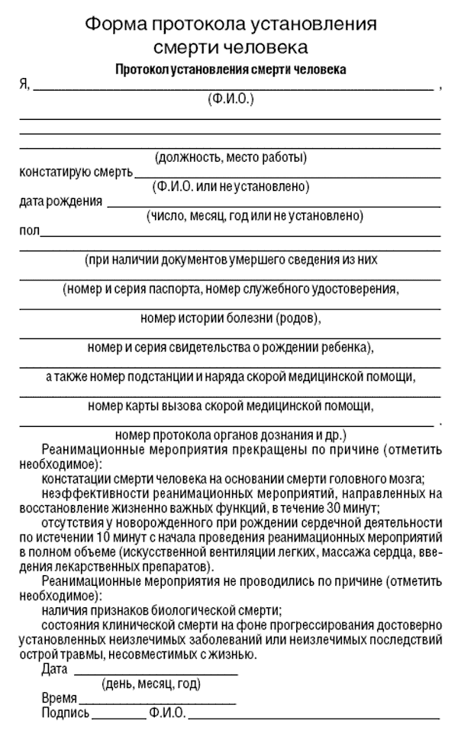
Констатация смерти

Slide 68
Сердечно-лёгочная реанимация новорождённых в родильном зале
5 % новорождённых требуют проведения СЛР. Состояние ребёнка после рождения оценивается по шкале Апгар – на первой и пятой минутах.
Шкала оценивает степень интранатальной асфиксии. 4-6 бал по шкале Апгар – умеренная асфиксия. 0-3 бал – тяжёлая асфиксия.
Принципы оказания реанимационной помощи новорождённым отражены в Методическом письме «Первичная и реанимационная помощь новорождённым детям» от 21.04. 2010

Slide 69
Критерии живо - мёртворождённости
«Живорождением является момент отделения плода от организма матери посредством родов при сроке беременности 22 нед и более при массе тела 500 грамм и более, при наличии у новорождённого признаков живорождения (дыхание, сердцебиение, пульсация пуповины или произвольные движения мускулатуры).
Мёртворождением является момент отделения плода от организма матери посредством родов при сроке беременности 22 нед и более и при массе тела 500 грамм и более при отсутствии признаков живорождения.
Не реанимируют – вес менее 500 грамм, исключая многоплодную беременность, ГВ менее 23 нед и ВПР ЦНС – анэнцефалия.

Slide 70
Показания к интубации трахеи в родильном зале
1. Необходимость в санации трахеобронхиального дерева у новорожденных с синдромом аспирации меконием;
2. Неэффективная или длительная вентиляция легких с помощью дыхательного мешка и маски. При масочной ИВЛ в течении 30 сек и ЧСС менее 60 уд/мин-1, или
при масочной ИВЛ в течении 60 сек и ЧСС от 60 до 100 уд/мин-1.
3. Врождённая диафрагмальная грыжа.
4. Введение куросурфа при сроке гестации менее 27 нед.

Slide 71
Лекарственные средства, используемые при первичной реанимации новорождённых
Адреналин 0,1% раствор у новорожденных использование 0,1% раствор недопустимо, поэтому необходимо разведение официнального 0,1% раствора в 10 раз (0,01% раствор). 0,01-0,03 мг/кг в/в или эндотрахеально.
Натрия гидрокарбонат 4,2% раствор (0,5 ммоль/мл). 1-2 мэкв/кг
Натрия хлорид 0,9% 10-15 мл/кг

Slide 72
